Slide 1


SPRING MVC
UP ASI
Bureau E204

Slide 2
Plan du Cours
Spring MVC ( Définition + Spring web)
Les architectures physiques et logiques
Serveur web vs. Serveur d’application
Postman
Dépendance web
Cycle de Vie d’une requête HTTP (Spring Boot + Postman)
RestController
TP Spring Boot + Spring Data JPA + Spring MVC (REST) + Postman

Slide 3
Introduction
Un Conteneur de Servlets (Servlet container en anglais) ou Conteneur Web (web container en anglais) est un logiciel qui exécute des servlets.
Un ou une Servlet est une classe Java qui permet de créer dynamiquement des données au sein d'un serveur HTTP.
Il existe plusieurs conteneurs de servlets, dont Apache Tomcat ou encore Jetty. Le serveur d'application JBoss Application Server(Wildfly) utilise Apache Tomcat.
Nous allons nous intéresser au développement de la couche Web (Web Services REST + Contrôleur + Service + Repository) dans ce cours.
Nous allons aussi pratiquer la consommation des services par Postman.

Slide 4
Introduction
Plusieurs Projets Spring permettent d’implémenter des applications Web :
Framework Spring (qui contient Spring MVC)
Spring Web Flow (Implémenter les navigations Stateful).
Spring mobile (Détecter le type de l’appareil connecté).
Spring Social (Facebook, Twitter, LinkedIn).
…
Nous allons nous intéresser à Spring MVC.

Slide 5
SPRING MVC
Spring MVC est un Framework Web basé sur le design pattern MVC (Model / View / Controller).
Spring MVC fait partie du projet “Spring Framework”.
Spring MVC s'intègre avec les différentes technologies de vue tel que JSF, JSP, Velocity, Thymeleaf...
Spring MVC n’offre pas une technologie de vue mais permet en revanche de communiquer avec toutes les technologies web les plus performantes tels que Angular, React, etc...
Spring MVC est construit en se basant sur la spécification JavaEE : Java Servlet.

Slide 6
Architecture Physique
Tier est un mot anglais qui signifie étage ou niveau.
Une application peut être 1-Tier, 2-Tiers, 3-Tiers ou N-Tiers.

Slide 7
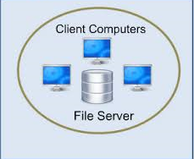
Architecture Physique - 1-Tiers
Une application 1-Tier est, par exemple, la Modification d’un document Word sur un ordinateur Local.
Tout est sur la même machine et les couches sont fortement liées.
Inconvénients : Risque de perte des données (non sauvegardées à distance), Impossible d’accéder à une même ressource par deux utilisateurs en même temps.

Slide 8
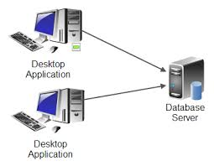
Architecture Physique - 2-Tiers
Une application 2-Tiers est typiquement une application client lourd.
Le niveau Présentation (IHM) et le niveau Traitement sont sur la machine de l’utilisateur.
Le niveau Base de Données est sur un autre serveur.
C’est une architecture Client / Serveur.
Client = demandeur de ressource
Serveur = fournisseur de ressource
Inconvénients
Toute mise à jour des fonctionnalités nécessite un déploiement sur toutes les machines des utilisateurs.
Le serveur ne fait pas appel à une autre application pour fournir le service.

Slide 9
Architecture Physique - 3-Tiers
Une application 3-Tiers introduit un niveau intermédiaire ( middleware) entre
le client et le serveur.
Le niveau intermédiaire est chargé de fournir la ressource en faisant appel à
un autre serveur.
Avantages
Centraliser la logique application sur un serveur HTTP
Inconvénients
Le serveur HTTP ( élément principal de l’architecture )est fortement sollicité d’où une charge de demandes provenant à la fois du client et du serveur.
Bien que cette architecture résout le problème du client lourd de l’architecture deux tiers, le soulagement du client est remplacé par un serveur fortement sollicité.

Slide 10
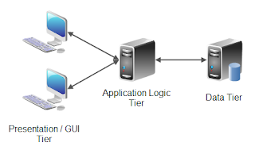
Architecture Physique - 3-Tiers
Une application 3-Tiers est typiquement une application Web :
Niveau Présentation : IHM (Navigateur sur la machine de l’utilisateur)
Niveau Traitement : Un serveur web (Tomcat, …) qui contient le WAR de notre application.
Niveau Base de données : Un serveur de BD qui stocke les données de notre application.

Slide 11
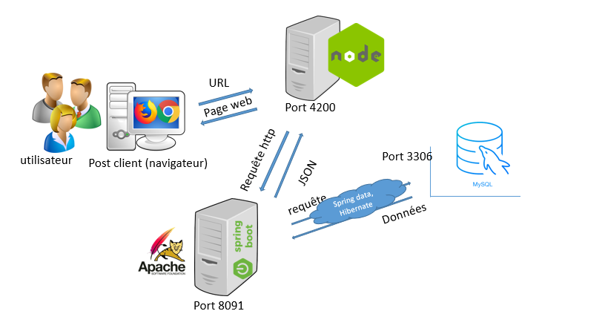
Architecture Physique - N-Tiers
L’architecture N tiers assure un équilibre de charge entre le client et le serveur par l’introduction de nouvelles couches.
Voici une architecture 4-Tiers d’une application web développée par un étudiant Esprit pendant son projet de fin d’étude (GUI – Angular sur le Serveur NodeJS – Spring Boot (Serveur Web Tomcat embarqué) – Serveur de base de données MySQL) :

Slide 12
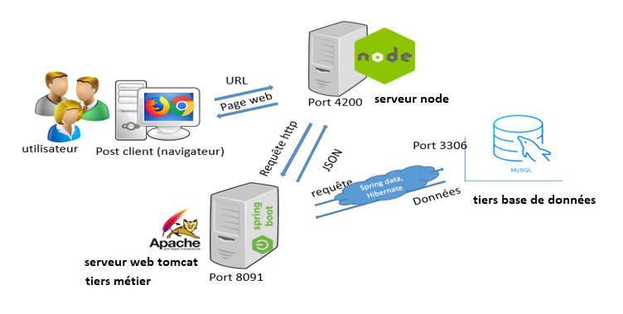
Architecture Physique - N-Tiers

Slide 13
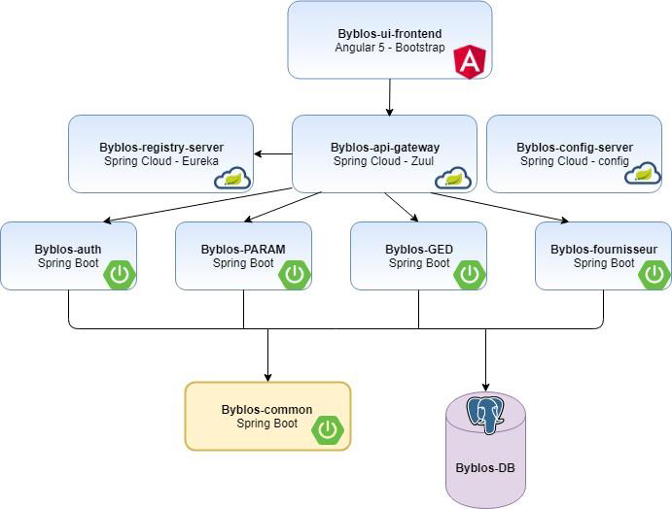
Architecture Physique - N-Tiers
Voici une architecture n-Tiers, en Micro-Servcies, d’une application web développée par un étudiant Esprit pendant son projet de fin d’étude : GUI / NodeJS / Spring Boot / DB

Slide 14
Architecture logique
Une application typique utilisant Spring est généralement structurée en trois couches :
Couche Présentation : (Web + Contrôleur)
Couche Service : interface métier avec mise en œuvre de certaines fonctionnalités.
Couche Accès aux Données : recherche et persistance des objets.
Spring est un Framework utilisé pour créer et injecter les objets requis pour communiquer entre les différentes couches.

Slide 15
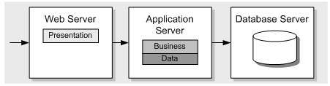

Serveur Web vs Serveur d’Application
Serveur Web | Serveur d’application JavaEE Serveur web + EJB container
Héberge que la couche présentation et l’expose qu’à travers le protocole HTTP(S) | Héberge la logique métier et peut aussi héberger la couche présentation (supporte différents protocoles : HTTP, JNDI, ...).
Ne peut pas inclure un EJB Container. | Doit inclure un EJB Container.
lightweight | Relativement gourmand en ressources (CPU, RAM et Disk).
Exp : Apache HTTP Server, Tomcat, Jetty .... | Exp : Wildfly, WebSphere ...

Slide 16
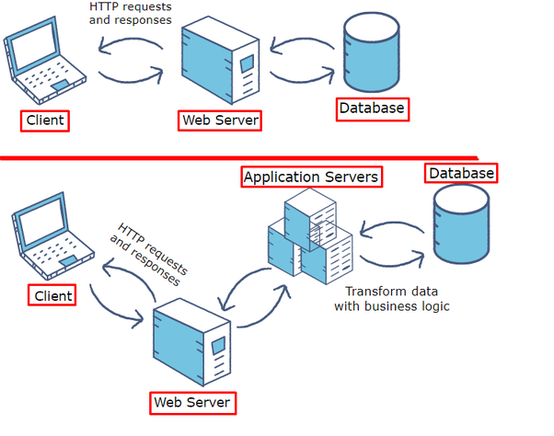
Serveur Web vs Serveur d’Application

Slide 17
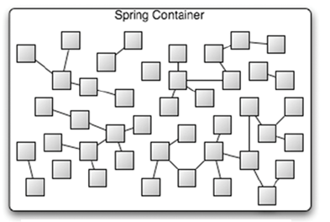
Serveur Web vs Serveur d’Application
Spring IOC Container
Dans une application Spring, les objets sont créés, sont liés ensembles et communiquent dans le Spring IOC Container.

Slide 18

Postman
Parmi les nombreuses solutions pour interroger ou tester les web services et les API, Postman propose de nombreuses fonctionnalités, une prise en main rapide et une interface graphique agréable.
Postman permet de construire et d’exécuter des requêtes HTTP, de les stocker dans un historique afin de pouvoir les rejouer.

Slide 19
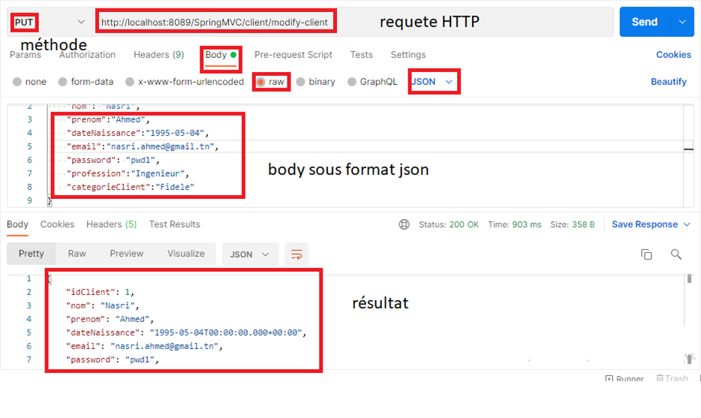
Postman

Slide 20
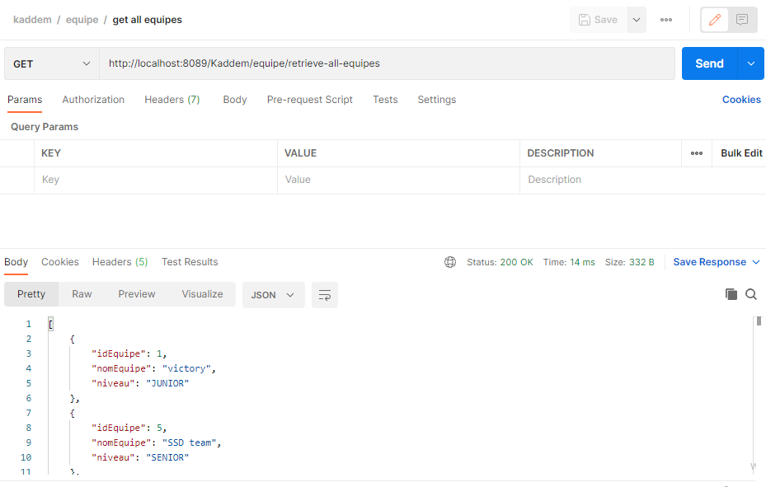
Postman

Slide 21
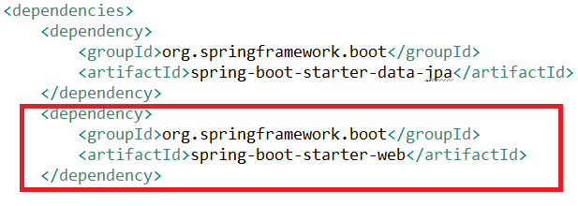

Dépendance web
Le starter web permet d’ajouter toutes les dépendances liées à la partie web notamment ceux liées à Spring MVC et l’exposition des web services.

Slide 22
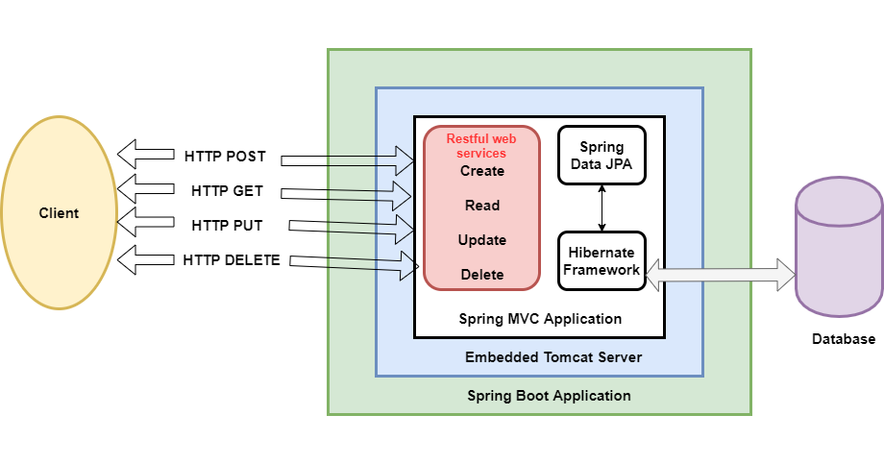
Cycle de Vie d’une requête HTTP
(Spring Boot + Postman)

Slide 23
RestController
Dans ce fichier de properties ajouter les lignes suivantes, pour définir l’url de notre application :
#Server configuration
server.port=8089
server.servlet.context-path=/kaddem
Cela permet de créer une partie de l’url que nous allons utiliser sur postman : http://localhost:8089/Kaddem
Le path complet sera crée au niveau de notre couche controller comme présentée dans le slide suivant :

Slide 24
RestController
@RestController
@AllArgsConstructor
@RequestMapping("/equipe")
public class EquipeRestController {
IEquipeService equipeService;
// http://localhost:8089/Kaddem/equipe/retrieve-all-equipes
@GetMapping("/retrieve-all-equipes")
public List<Equipe> getEquipes() {
List<Equipe> listEquipes = equipeService.retrieveAllEquipes();
return listEquipes;
}

Slide 25
TP - Spring : Boot – Core – Data JPA – MVC (REST)
Nous allons commencer par exposer des Web Service REST :
Spring Boot – Core – Data JPA – MVC (REST) -Postman
Vous avez déjà créé un projet : Spring (Boot – Core – Data JPA) avec un CRUD.
Nous allons reprendre le même projet (étude de cas kaddem) et exposer ces méthodes (CRUD) avec des Web Servie REST.
Ces Web Services seront testé avec Postman.

Slide 26

TP - Spring : Boot – Core – Data JPA – MVC (REST)
Installation de Postman :
L’exécutable est sur le Drive du cours Spring (dossier Outils), à télécharger et à installer.

Slide 27
TP - Spring : Boot – Core – Data JPA – MVC (REST)
Vérifier que le fichier de properties contient les propriétés nécessaires (web, base de données, log4j, …) :
#Server configuration
server.servlet.context-path=/kaddem
server.port=8089
### DATABASE ###
spring.datasource.url=jdbc:mysql://localhost:3306/springdb?useUnicode=true
&useJDBCCompliantTimezoneShift=true&useLegacyDatetimeCode=false&serverTimezone=UTC
spring.datasource.username=root
spring.datasource.password=
### JPA / HIBERNATE ###
spring.jpa.show-sql=true
spring.jpa.hibernate.ddl-auto=update
spring.jpa.properties.hibernate.dialect=org.hibernate.dialect.MySQL5Dialect

Slide 28
TP - Spring : Boot – Core – Data JPA – MVC (REST)
#logging configuration
# Spécifier le fichier externe ou les messages sont stockés
logging.file=D:/spring_log_file.log
# Spécifier la taille maximale du fichier de journalisation
logging.file.max-size= 100KB
# spécifier le niveau de Log
logging.level.root=INFO
# Spécifier la forme du message
logging.pattern.console=%d{yyyy-MM-dd HH:mm:ss} - %-5level - %logger{36} - %msg%n

Slide 29
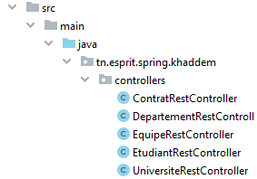
TP - Spring : Boot – Core – Data JPA – MVC (REST)
Créer le package tn.esprit.spring.control
Créer le bean Spring EquipeRestController annoté @RestController
Créer les méthodes nécessaires pour exposer le CRUD (voir pages suivantes) :

Slide 30
TP - Spring : Boot – Core – Data JPA – MVC (REST)
@RestController
@AllArgsConstructor
@RequestMapping("/equipe")
public class EquipeRestController {
IEquipeService equipeService;
// http://localhost:8089/Kaddem/equipe/retrieve-all-equipes
@GetMapping("/retrieve-all-equipes")
public List<Equipe> getEquipes() {
List<Equipe> listEquipes = equipeService.retrieveAllEquipes();
return listEquipes;
}

Slide 31
TP - Spring : Boot – Core – Data JPA – MVC (REST)
// http://localhost:8089/Kaddem/equipe/retrieve-equipe/8
@GetMapping("/retrieve-equipe/{equipe-id}")
public Equipe retrieveEquipe(@PathVariable("equipe-id") Integer equipeId) {
return equipeService.retrieveEquipe(equipeId);
}
// http://localhost:8089/Kaddem/equipe/add-equipe
@PostMapping("/add-equipe")
public Equipe addEquipe(@RequestBody Equipe e) {
Equipe equipe = equipeService.addEquipe(e);
return equipe;
}

Slide 32
TP - Spring : Boot – Core – Data JPA – MVC (REST)
// http://localhost:8089/Kaddem/equipe/remove-equipe/1
@DeleteMapping("/remove-equipe/{equipe-id}")
public void removeOperateur(@PathVariable("equipe-id") Long equipeId) {
equipeService.deleteEquipe(equipeId);
}
// http://localhost:8089/Kaddem/equipe/update-equipe
@PutMapping("/update-equipe")
public Equipe updateEtudiant(@RequestBody Equipe e) {
Equipe equipe= equipeService.updateEquipe(e);
return equipe;
}
}

Slide 33
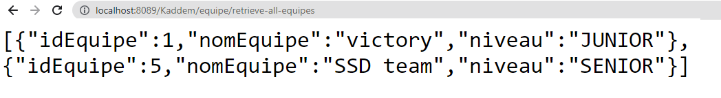
TP - Spring : Boot – Core – Data JPA – MVC (REST)
Réponse web service sur le navigateur

Slide 34
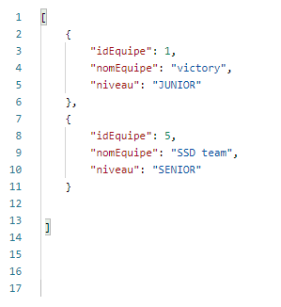
TP - Spring : Boot – Core – Data JPA – MVC (REST)
Réponse web service sur Postman

Slide 35
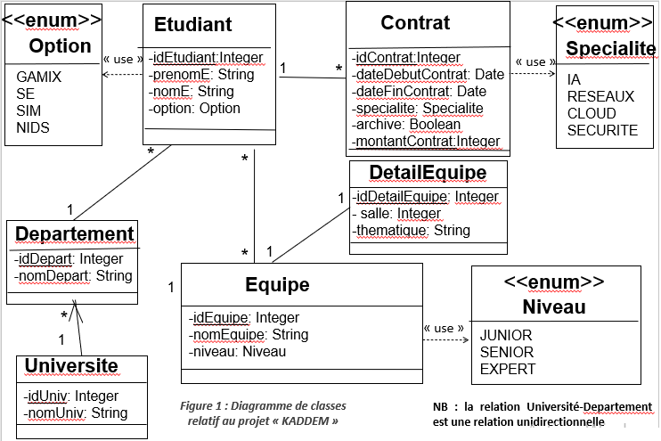

Slide 36
Travail à faire
Spring MVC
Exposer les services implémentés dans l’étude de cas Kaddem avec Postman
pour les tester.

Slide 37
SPRING MVC
Si vous avez des questions, n’hésitez pas à nous contacter :
Département Informatique
UP ASI
Bureau E204

